Slide 1
Направление подготовки 22.03.01
Материаловедение и технологии материалов

Slide 2
Инженеры-материаловеды
Инженеры-материаловеды востребованы во многих отраслях, наибольший спрос на квалифицированные кадры отмечается в автомобилестроении, легкой промышленности, оборонном комплексе, энергетике, нефтедобыче, космонавтике.
Люди этой профессии досконально знают свойства, структуру и другие характеристики существующего сырья, модернизируют и находят дополнительные применения для него.
Задача инженера-материаловеда – создание экологически чистой продукции, в которой нуждается рынок. Так что без работы выпускники факультетов материаловедения и технологии не останутся.

Slide 3
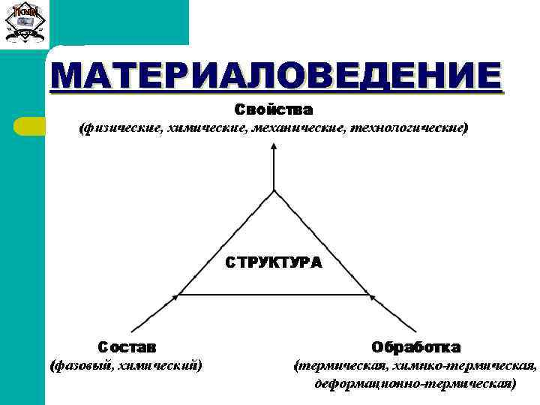

Slide 4
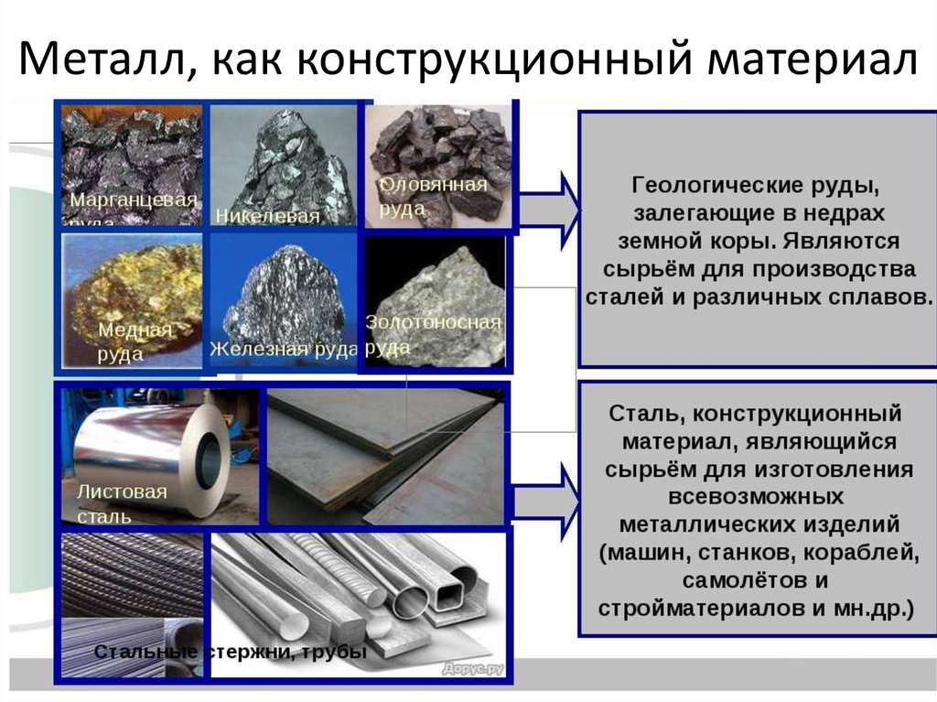

Slide 5
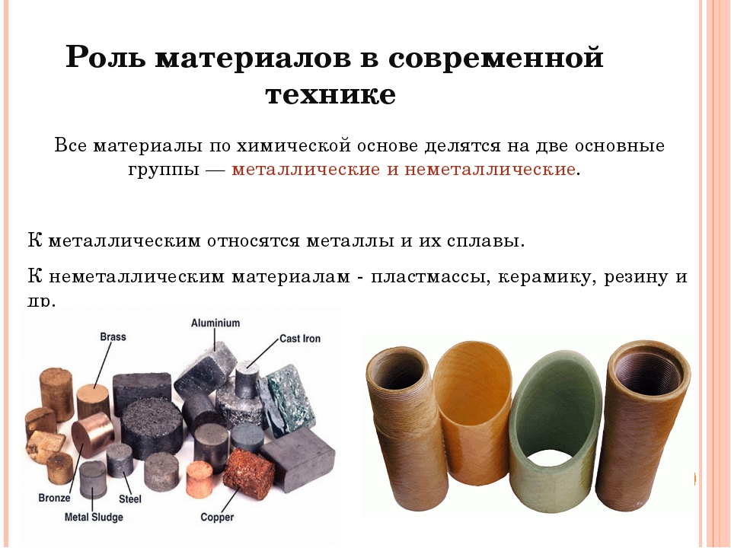

Slide 6
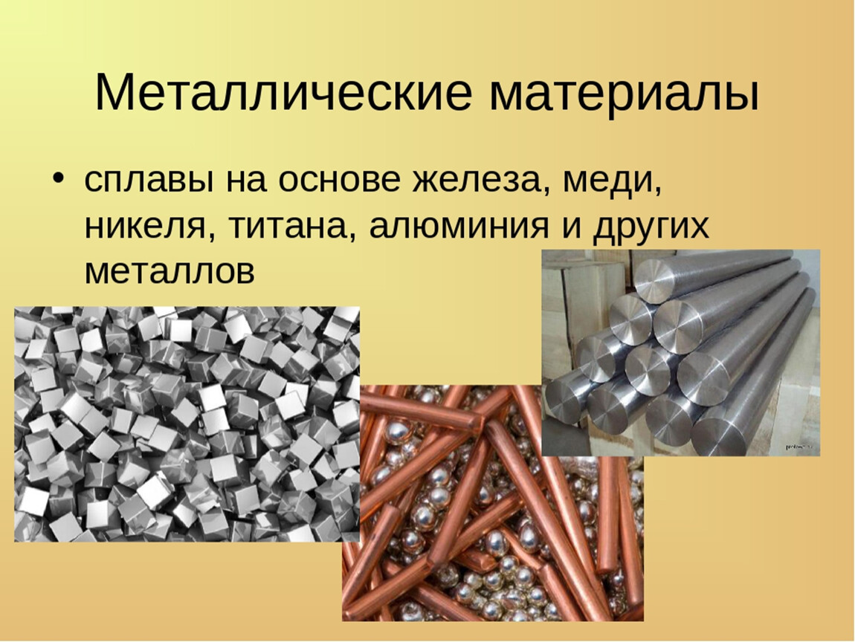

Slide 7
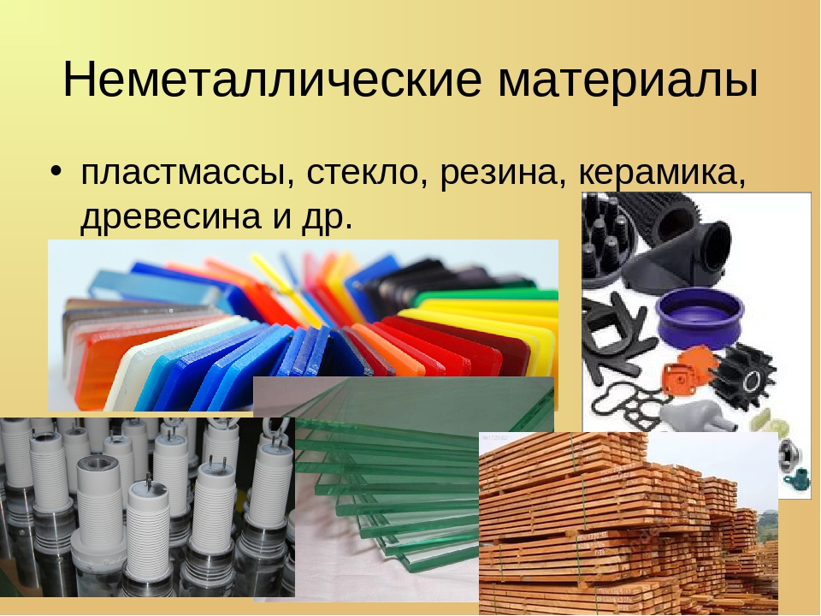

Slide 8
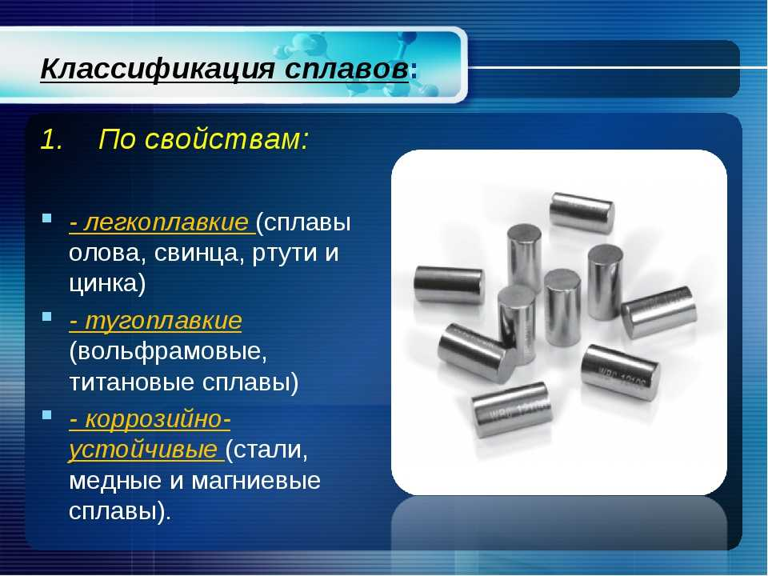

Slide 9
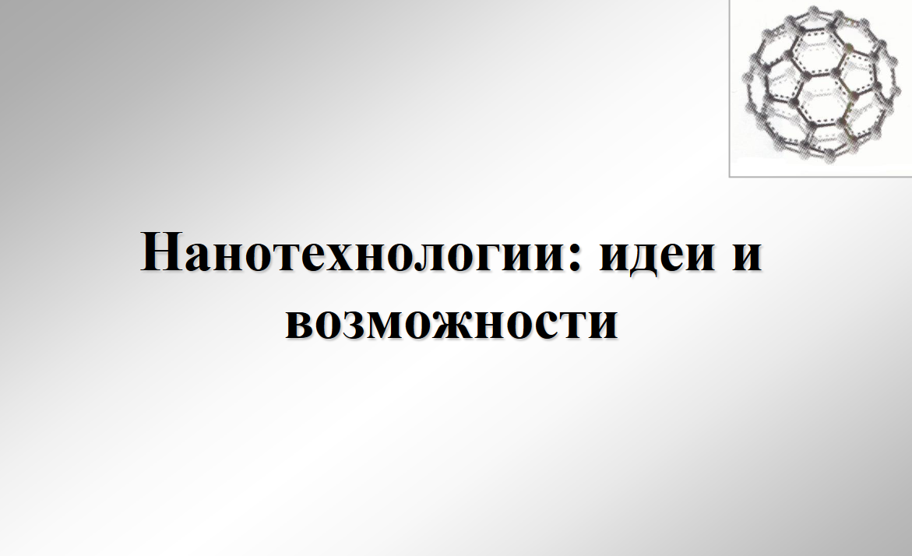

Slide 10
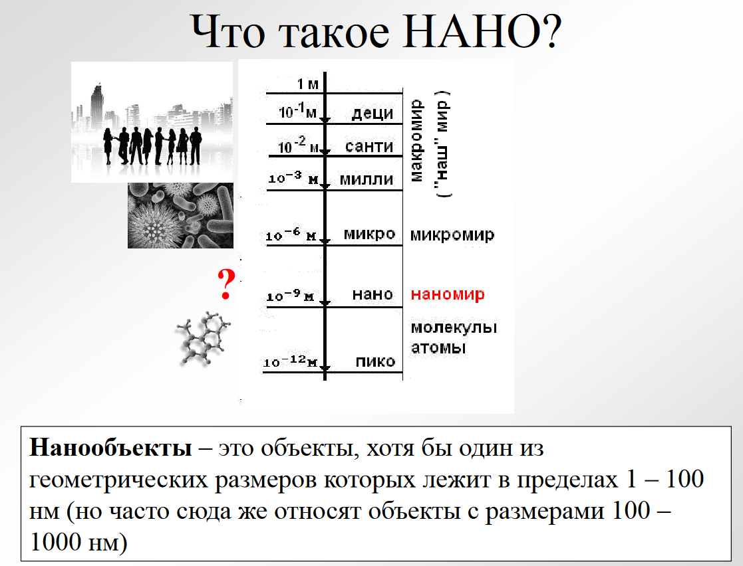

Slide 11
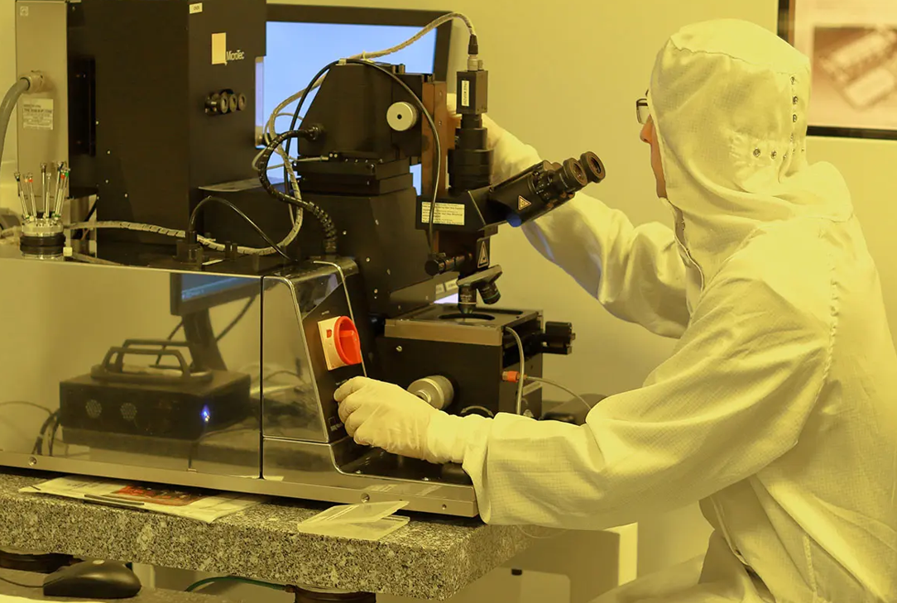
Нанотехнология
Это область науки, которая занимается разработкой и использованием крошечных материалов и устройств. Их размер исчисляется от единицы до сотни нанометров. Простыми словами, нанотехнология — это наука о малом. Специалисты могут визуализировать, измерять и моделировать материалы в пределах этого крошечного диапазона.
Чтобы примерно представить размер нанометра, взгляните на ваш волос. Нанометр в 100 тысяч раз меньше.
Мы привыкли использовать в жизни с нанотехнологии. Смартфоны, стиральные машины, плиты — все создано с помощью микрочипов.
Работа над нанотехнологиями

Slide 12
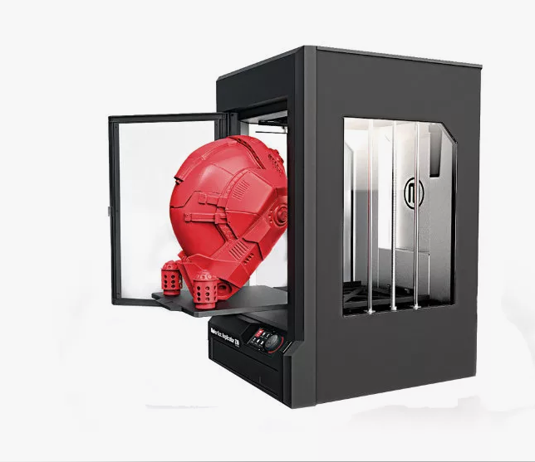
Аддитивные технологии
Аддитивные технологии (Additive Manufacturing) — метод создания трехмерных объектов, деталей или вещей путем послойного добавления материала: пластика, металла, бетона и, возможно, в будущем — человеческой ткани. Такие трехмерные или 3D-объекты создаются с помощью 3D-принтеров. Название технологий произошло от английского слова add — добавлять.
Аддитивные технологии используются для создания физических моделей, прототипов, образцов, инструментальной оснастки и производства пластиковых, металлических, керамических, стеклянных, композитных компонентов и компонентов из биоматериалов.
Принцип действия аддитивных установок основан на построении тонких горизонтальных слоев из 3D-моделей, созданных с помощью систем автоматизированного проектирования (САПР) и 3D-сканеров.

Slide 13

Где РАБОТАть?

Slide 14
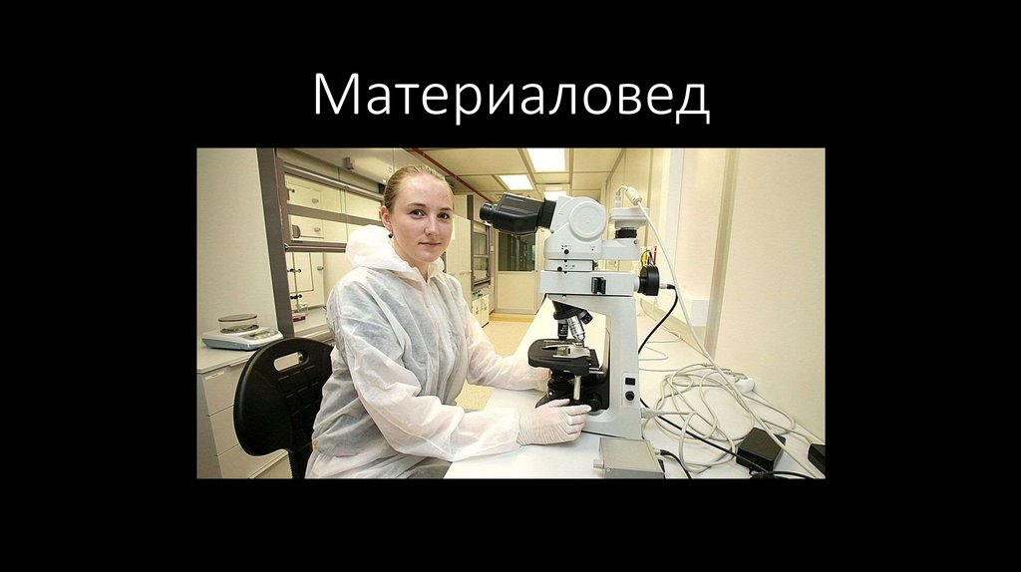

Slide 15
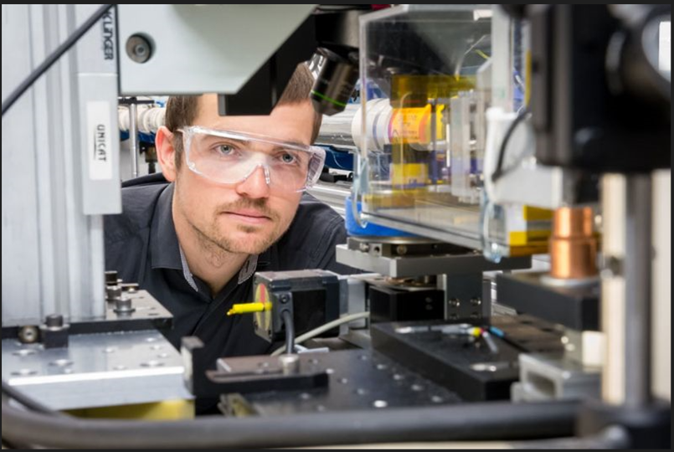

Slide 16
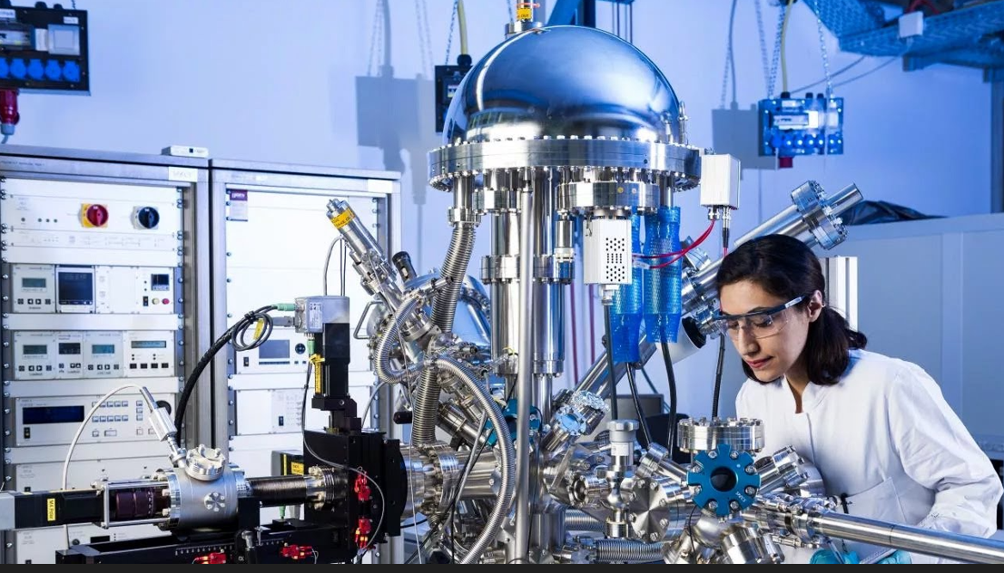

Slide 17
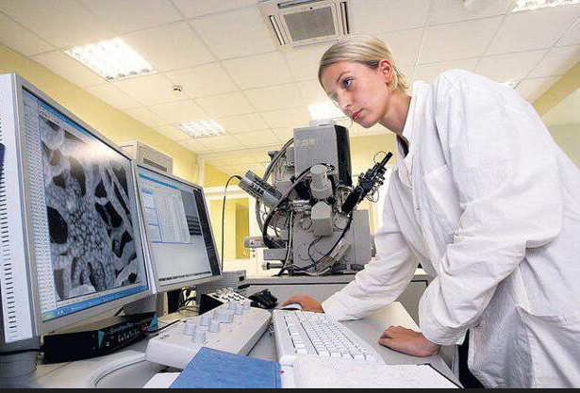
Инженер-материаловед

Slide 18
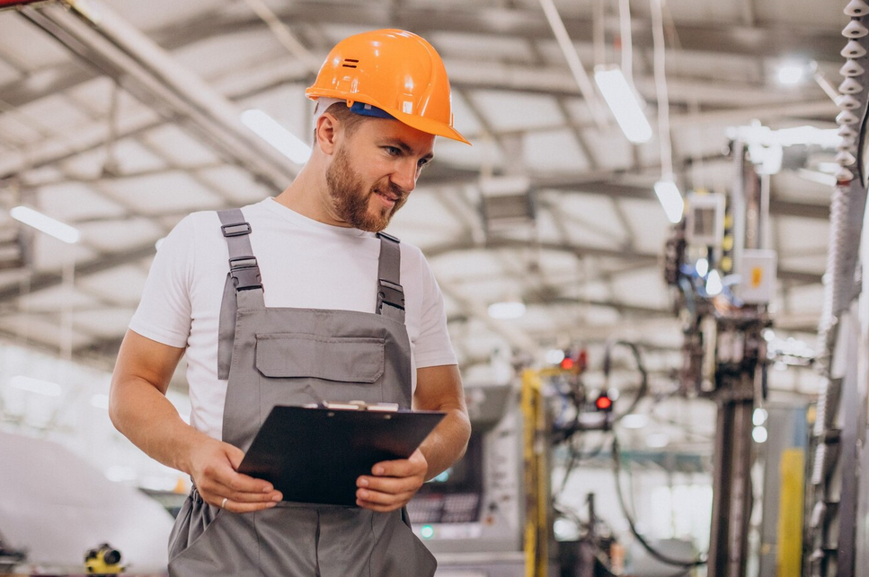
Инженер- технолог на предприятии

Slide 19
Мы рады вам всегда!

